Slide 1
Software project II – AD project
OTHELLO GAME
20172305 이주연
20175162 박건유

Slide 2
CONTENTS
1. Othello 란?
2. 게임의 구현
- 요구 사항 및 구조 설계
3. 게임의 시연 및 추가 사항

Slide 3
1. Othello 란?
: 양면이 각각 흰색과 검은 색인 작은 돌을
8x8의 판 위에 늘어놓는 보드 게임
2 명의 player로 구성되며,
나의 돌이 상대의 돌 사이에 끼이면
내 돌의 색이 상대의 돌 색으로 변화한다.
- 획득한 돌이 상대보다 많으면 승리!

Slide 4
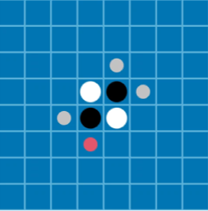
3. 게임의 구현
- 요구사항 및 구조 설계
1) 기능적 요구사항
(1) 게임 종료 시 결과를 통해 승자를 도출한다.
(2) 해당 플레이어의 차례에 놓을 수 있는 돌의 위치를 출력한다.
(3) 돌을 놓을 수 없는 공간은 입력 받을 수 없다.
(4) 언제든지 게임을 새로 할 수 있어야 한다.
Player 1

Slide 5
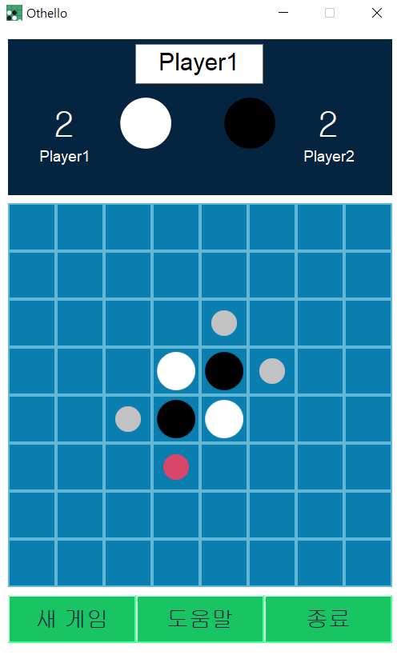
3. 게임의 구현
- 요구사항 및 구조 설계
2) 사용자 인터페이스
(1) 상단 디스플레이
: 현재 순서가 누구인지, 딴 돌의 수 출력
(2) 게임 판
: 현재 놓여진 돌,
놓을 수 있는 돌의 위치,
선택된 위치
(3) 하단 메뉴 바
: 새 게임 버튼, 도움말 출력 버튼, 종료 버튼

Slide 6
3. 게임의 구현
- 요구사항 및 구조 설계
3) 소프트웨어의 전체 구조
Class mainWindow
사용자
Class Reversi

Slide 7
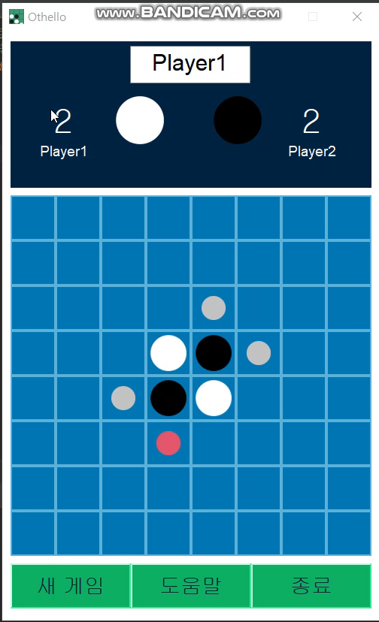
3. 게임의 시연 및 추가 사항
추가 옵션
게임 종료 시 창을 띄워,
새 게임을 시작하도록 함
2) 마우스 or 키보드 방향키 + 엔터키
; 플레이어가 두 명인 것을 고려

Slide 8
Thank you.

